Slide 1
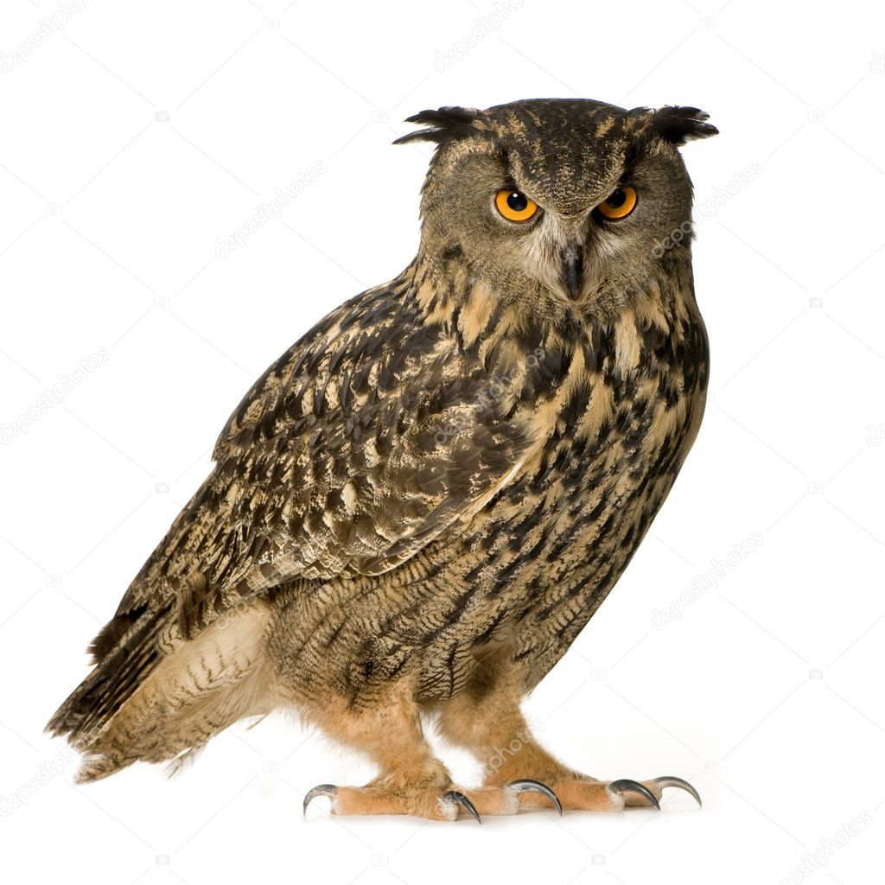
Художественно-эстетическое развитие (аппликация) «Совушка-Сова»

Slide 2
Материалы:
плотный картон фиолетового (синего) цвета, размер ,1/2 А4; ватные диски (3шт.); цветная бумага; ножницы; простой карандаш; клей ПВА; кисть; клеенка; тряпочка для удаления лишнего клея; иллюстрация с изображением совы

Slide 3
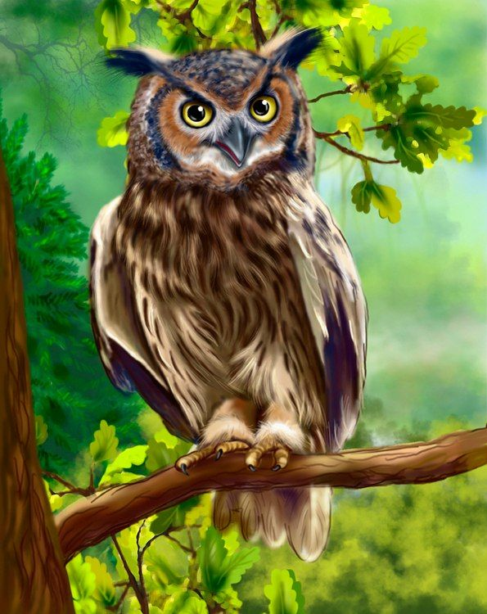
Рассказ о Сове.
У совы - большая голова, которой она может вертеть во все стороны, почти нет шеи, вернее, ее не видно из-за пышного пестрого оперения, которое спасает сову от зимних холодов. Закругленные крылья и широкий короткий хвост помогают ей бесшумно летать. Сова - хищник, который охотится только ночью. Природа наградила эту птицу одной особенностью: глаза совы не любят яркого дневного света, и, если ее вытащить из гнезда днем, она будет беспомощна, так как на свету ее большие глаза практически не видят. Поэтому днем она спит и не вылезает из своего дупла, а в ночное время она великолепно видит в темноте. «Ночью бесшумно сова пролетает над ночной поляной. Метнется мышь, зашуршит листвой, сова поймает ее и снова возвратится в дупло». Автор: Г. Снегирев

Slide 4
Изобразите эту удивительную птицу и вместе с ребенком обсудите по иллюстрации особенности внешнего облика совы: туловище вместе с головой овальной формы, большие круглые глаза желтого цвета с черными зрачками, брови-щеточки над глазами, треугольный клюв, закругленные крылья, пестрое оперение.

Slide 5
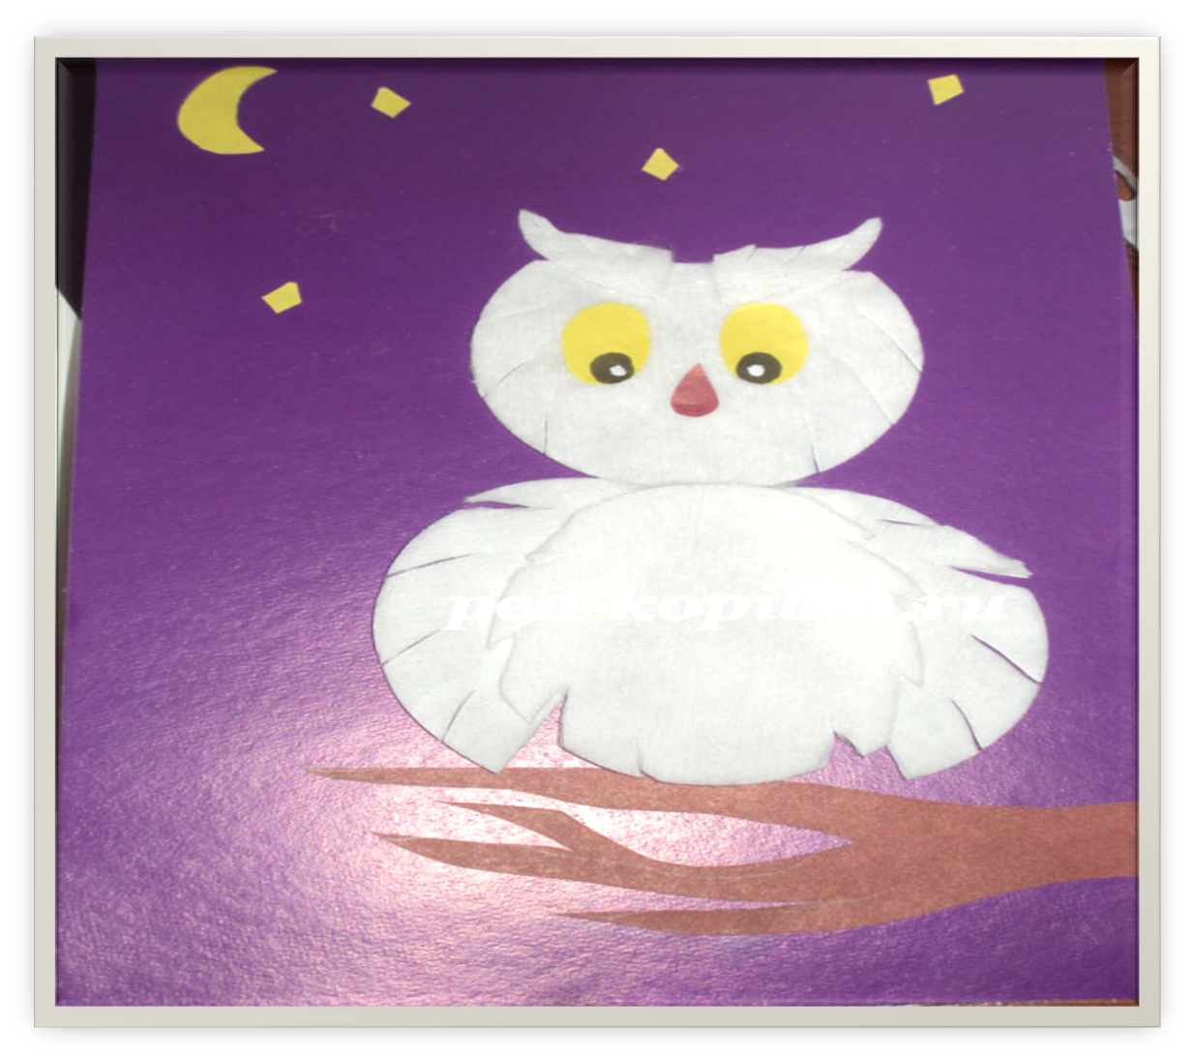
1. Выполнить фигуру совы.
- Отрезать небольшую часть ватного диска по прямой линии. Это голова совы.
- У второго диска срезать две округлых узких полоски по разметке. Круг превратится в овал. Это туловище совы.
- Третий круг разрезать на два полукруга. Это крылья совы.
2. Сделать небольшие надрезы на деталях головы и крыльев совы и небольшие вырезы по бокам туловища.

